Slide 1
Commodore C64 vs. Amiga
Sprites, Betriebssystem, Schnittstellen & Farbtiefe
Teil 2 - Grafik, System & Konnektivität

Slide 2
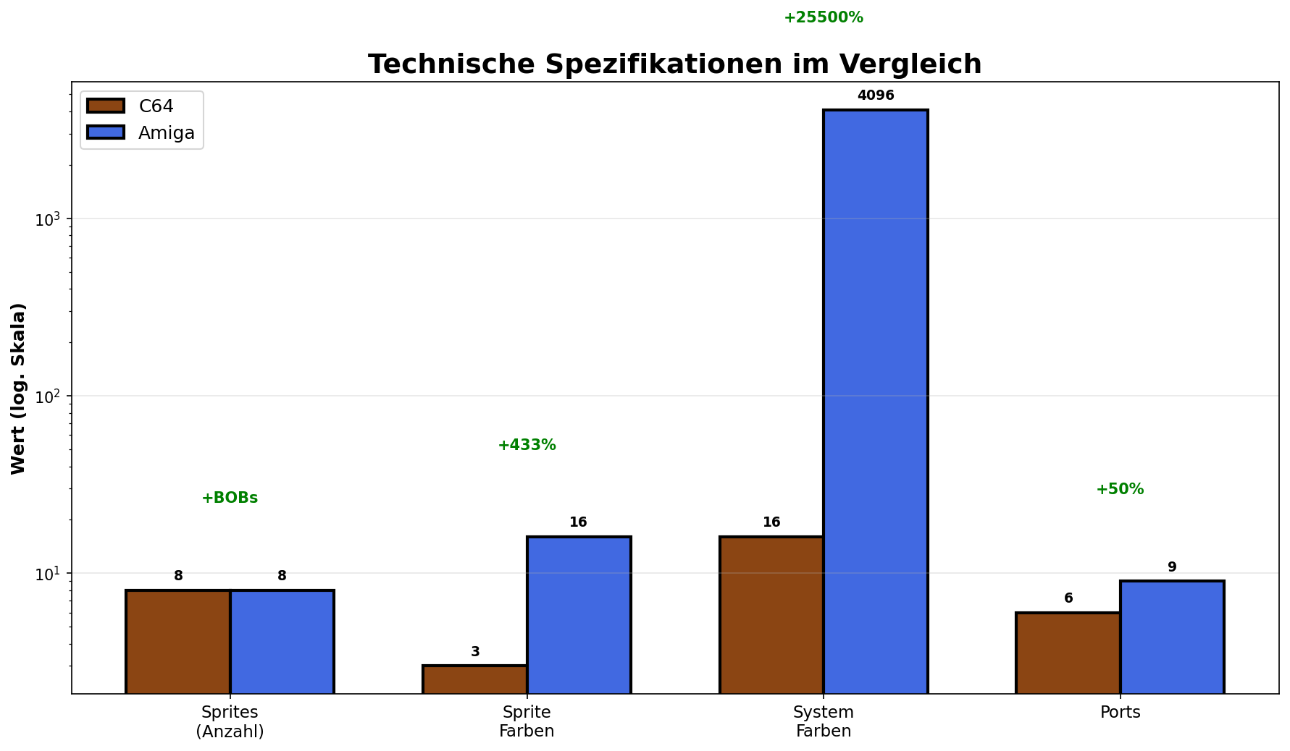
Überblick der Verbesserungen

Slide 3
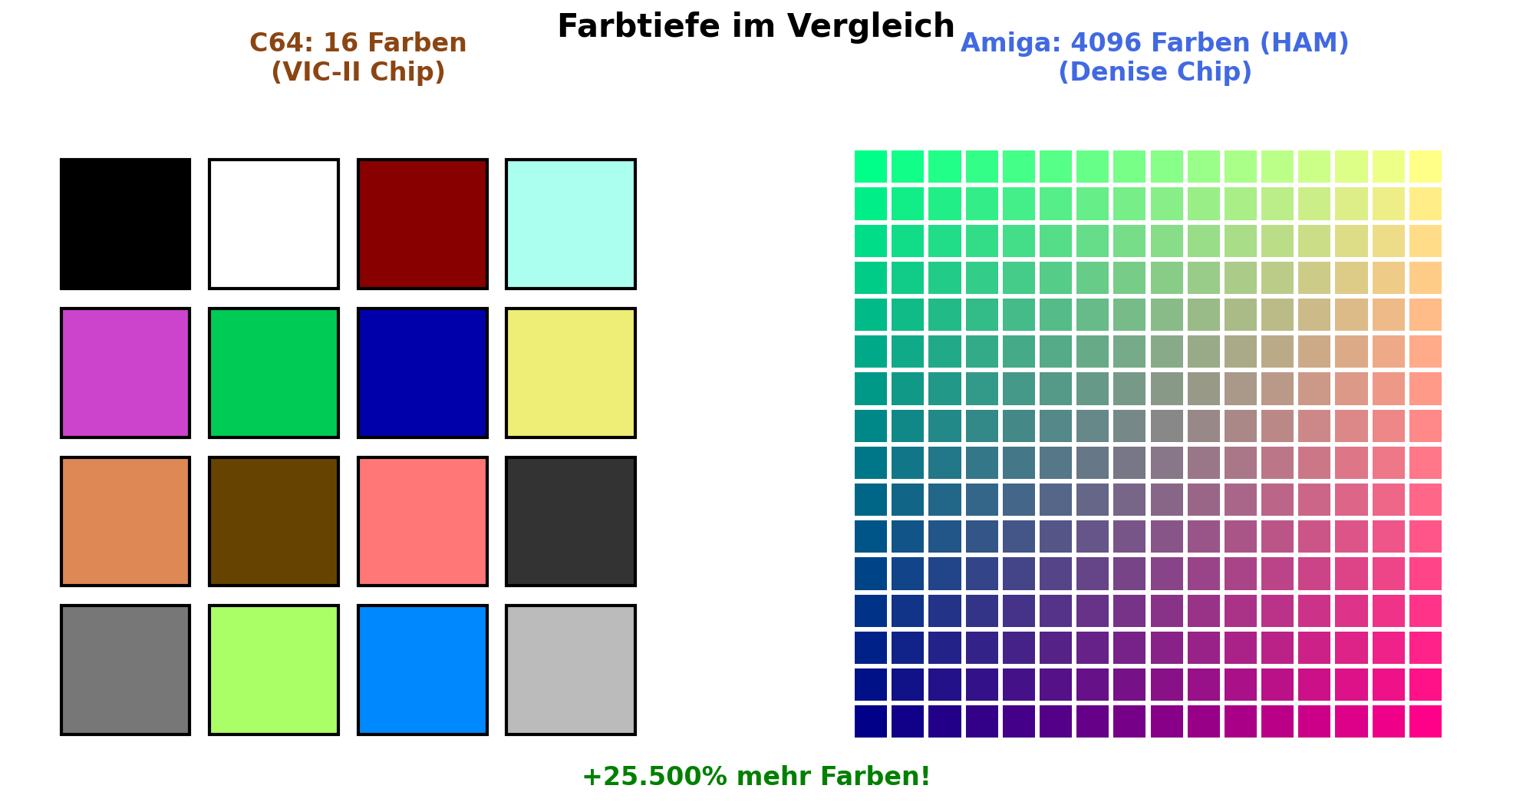
Farbtiefe: 16 vs. 4096 Farben

Slide 4

C64 Farbpalette (VIC-II)
16 feste Farben - Keine Farbpaletten-Anpassung möglich

Slide 5
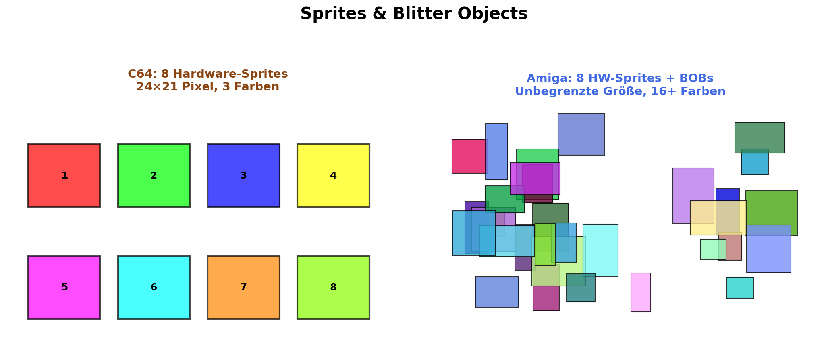
Sprites: Hardware vs. Blitter Objects

Slide 6

C64 Sprite-Beispiel
8 Hardware-Sprites mit Vergrößerungsmöglichkeit
24×21 Pixel, 3 Farben pro Sprite (+ Hintergrund)

Slide 7
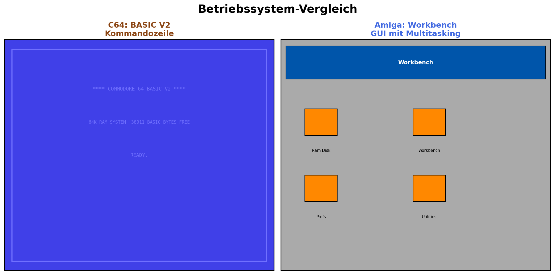
Betriebssystem: BASIC V2 vs. AmigaOS

Slide 8

AmigaOS Workbench 1.3
Preemptives Multitasking - Revolutionär für Heimcomputer!

Slide 9
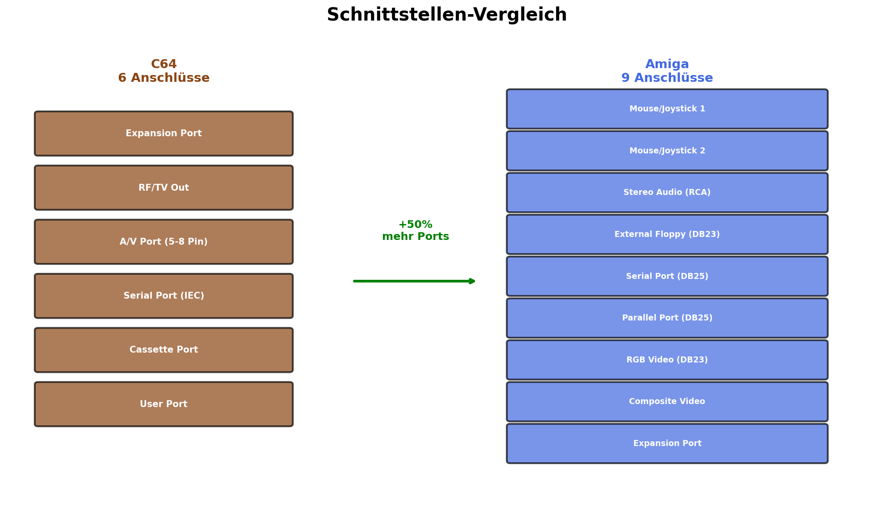
Schnittstellen im Vergleich

Slide 10
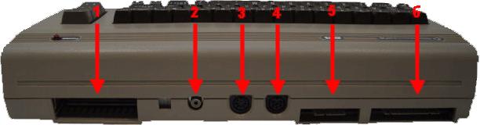
C64 Rückseite - Anschlüsse
Expansion | RF | A/V | Serial (IEC) | Cassette | User Port

Slide 11

Amiga 500 Rückseite - Anschlüsse
Joystick 1+2 | Stereo Audio | Ext. Floppy | Serial | Parallel | RGB | Composite

Slide 12
Zusammenfassung
Eigenschaft
C64
Amiga
Verbesserung
Farbtiefe
16 Farben
4096 Farben (HAM)
+25.500%
Sprites
8 HW, 24×21
8 HW + BOBs
+Flexibilität
Betriebssystem
BASIC V2
AmigaOS GUI
Multitasking
Schnittstellen
6 Ports
9 Ports
+50%
Die spektakulärste Verbesserung: Farbtiefe mit +25.500%!
Das preemptive Multitasking von AmigaOS war revolutionär für seine Zeit.

Slide 13
Bildquellen
Sprite & Farbpaletten-Bilder:
- c64-wiki.com
Schnittstellen-Fotos:
- C64 Ports: c64-wiki.com
- Amiga Ports: bigbookofamigahardware.com
Betriebssystem-Screenshots:
- Amiga Workbench: gregdonner.org
Visualisierungen: Eigene Erstellung mit Python/Matplotlib

